Slide 1
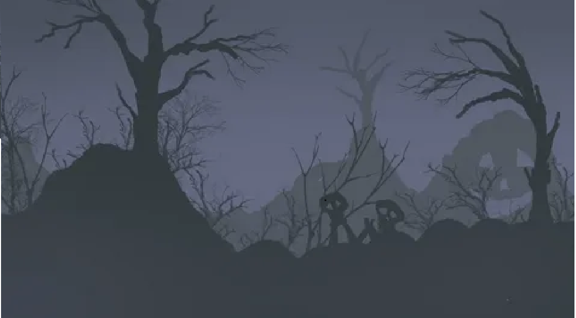
Pygame
проект

Slide 2
Библиотеки:
- sys и random: дополнительные библиотеки для работы с генерацией случайных чисел.
Pygame: подключает Pygame

Slide 3
Классы:
- Player: описывает игрока, его движение, обновление анимации и отображение на экране.
- Enemy: представляет врагов, их движение к игроку и анимацию.
- Boss: аналогичен классу врага, но с большей здоровьем и фиксированной скоростью а также механикой появления.
- Bullet: описывает пули, их движение и отрисовку.

Slide 4
Заключение: возможности для доработки и развития:
*Конечный экран при поражении *таблица рекордов *возможность настройки сложности

